Slide 1



KALENDER PENDIDIKAN
TP. 2020/2021
DINAS PENDIDIKAN
PROVINSI SUMATERA BARAT

Slide 2


DASAR DAN PENGERTIAN
KALENDER PENDIDIKAN
2020/2021
Keputusan Menteri Pendidikan Nasional No. 125/U/2002 tentang Kalender Pendidikan dan Jumlah Jam Belajar Efektif di Sekolah;
Permendikbud No. 61 Tahun 2014 tentang KTSP
Pengaturan waktu untuk kegiatan pembelajaran peserta didik selama satu tahun ajaran yang mencakup permulaan tahun ajaran, minggu efektif belajar, waktu pembelajaran efektif, dan hari libur
DINAS PENDIDIKAN
PROVINSI SUMATERA BARAT

Slide 3

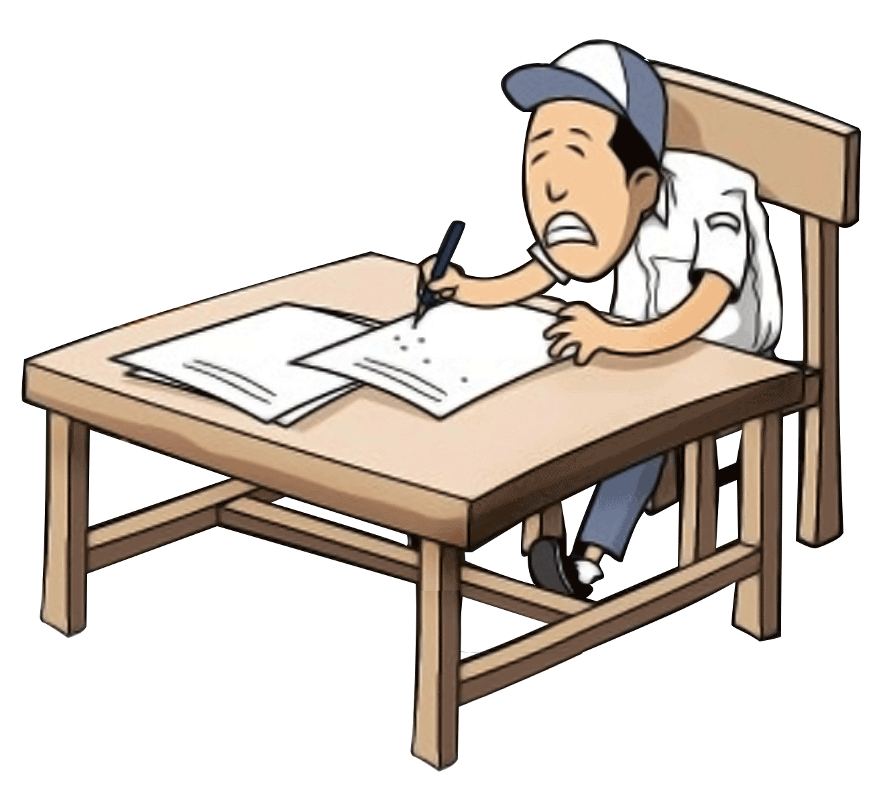


SEMESTER I (GANJIL)
2020
Pembagian Rapor :
Sabtu, 19 Desember 2020
LIBUR SEMESTER I 21 Des 2020 s.d
2 Jan 2021
Ujian Akhir Semester (UAS) :
7 s.d 12 Desember 2020
Ujian Tengah Semester (UTS) :
13 s.d 19 September 2020
Awal Sekolah/Hari Pertama Sekolah :
Senin, 13 Juli 2020
DINAS PENDIDIKAN
PROVINSI SUMATERA BARAT

Slide 4

SEMESTER I (GANJIL)
ANALISIS KALENDER PENDIDIKAN
SMT | BULAN | MINGGU PBM EFEKTIF | HARI EFEKTIF SEKOLAH | HARI BELAJAR EFEKTIF | HARI SEKOLAH NON TM | HARI LIBUR |  |  |  | JUMLAH HARI
 |  |  |  |  |  | SMT | MINGGU | PUASA/ AGAMA | NASIONAL
GANJIL | Juli 2020 | 3 | 16 | 16 | - | - | 2 | 1 | - | 19
 | Agus 2020 | 4 | 23 | 23 | - | - | 5 | 2 | 1 | 31
 | Sept 2020 | 3 | 26 | 20 | 6 | - | 4 | - | - | 30
 | Okt 2020 | 5 | 25 | 25 | - | - | 4 | 2 | - | 31
 | Nov 2020 | 4 | 25 | 25 | - | - | 5 | - | - | 30
 | Des 2020 | 1 | 17 | 5 | 12 | 8 | 4 | 2 | - | 31
 | Jumlah | 20 | 132 | 114 | 18 | 8 | 24 | 7 | 1 | 172
.

Slide 5






SEMESTER I (GANJIL)
HARI BELAJAR EFEKTIF
1
2
3
4
Minggu Efektif Belajar
20 Minggu
Hari Efektif Sekolah
132 Hari
Hari Efektif Belajar
114 Hari
Hari Libur Nas/Keagamaan/Sekolah
16 Hari

Slide 6
SEMESTER II (GENAP)
2021
Pembagian Rapor :
Sabtu, 19 Juni 2021
LIBUR SEMESTER II 21 Jun s.d 10 Juli 2021
Ujian Akhir Semester (UAS) :
7 s.d 12 Juni 2021
Ujian Tengah Semester (UTS) :
1 s.d 6 Maret 2021
Awal Sekolah/Hari Pertama Sekolah :
Senin, 4 Januari 2021
DINAS PENDIDIKAN
PROVINSI SUMATERA BARAT

Slide 7
SEMESTER I (GANJIL)
ANALISIS KALENDER PENDIDIKAN
SMT | BULAN | MINGGU PBM EFEKTIF | HARI EFEKTIF SEKOLAH | HARI BELAJAR EFEKTIF | HARI SEKOLAH NON TM | HARI LIBUR |  |  |  | JUMLAH HARI
 |  |  |  |  |  | SMT | MINGGU | PUASA/ AGAMA | NASIONAL
GENAP | Jan 2021 | 4 | 24 | 24 | - | 1 | 5 | - | 1 | 31
 | Feb 2021 | 4 | 23 | 23 | - | - | 4 | 1 | - | 28
 | Mar 2021 | 3 | 26 | 20 | 6 | - | 4 | 1 | - | 31
 | Apr 2021 | 2 | 22 | 8 | 14 | - | 4 | 4 | - | 30
 | Mei 2021 | 2 | 11 | 8 | 3 | - | 5 | 14 | 1 | 31
 | Jun 2021 | 1 | 16 | 4 | 12 | 9 | 4 | - | 1 | 30
 | Jumlah | 16 | 122 | 87 | 35 | 10 | 26 | 20 | 3 | 181
.

Slide 8
SEMESTER II (GENAP)
HARI BELAJAR EFEKTIF
1
2
3
4
Minggu Efektif Belajar
16 Minggu
Hari Efektif Sekolah
122 Hari
Hari Efektif Belajar
87 Hari
Hari Libur Nas/Keagamaan/Sekolah
33 Hari

Slide 9
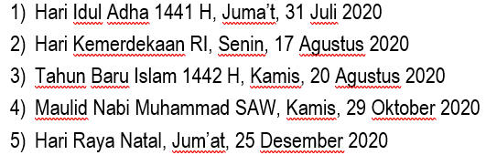
HARI LIBUR
(NASIONAL/KEAGAMAAN/SEKOLAH)
TAHUN 2020

Slide 10
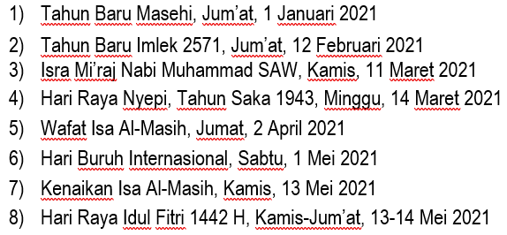
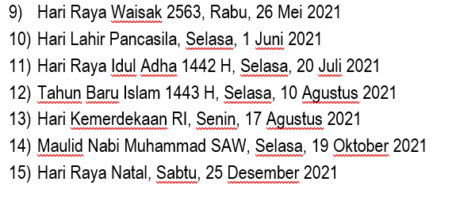
HARI LIBUR
(NASIONAL/KEAGAMAAN/SEKOLAH)
TAHUN 2021

Slide 11
TERIMA K A S I H

